Slide 1
운영체제 – 스래싱(thrashing)
1871227 임세진
https://youtu.be/zEjOX88VU0s

Slide 2
01. 메모리 관리 기법 - 페이징
02. 가상 메모리
03. 스래싱(thrashing)
04. 결론

Slide 3
1. 메모리 관리 기법 - 페이징

Slide 4
1. 메모리 관리 기법 - 페이징
메모리 관리 기법
메모리 할당 기법
연속 메모리 할당
분할 메모리 할당
고정 크기 할당
가변 크기 할당
가변 크기 할당
: segmentation
고정 크기 할당
: paging

Slide 5
1. 메모리 관리 기법 - 페이징
페이징 (paging)
프로세스의 주소공간을 페이지(page)라는 고정 크기로 나누고 물리 메모리도 프레임(frame)이라 불리는 페이지와 동일한 크기의 블록들로 분할하여, 프로세스의 각 페이지를 물리 메모리상의 임의의 빈 프레임에 할당하는 기법
프로세스 주소공간을 모두 동일한 크기의 페이지로 나누기 때문에, 하나의 페이지에는 코드, 데이터, 스택이 섞여 있을 수 있음
세그먼테이션 기법보다 구현이 쉽고, CPU에 의존적이지 않기 때문에 (높은 이식성) 다양한 컴퓨터 시스템에서 쉽게 구현이 가능하고, 메모리 활용 또한 높기 때문에 주로 이 기법을 사용함

Slide 6
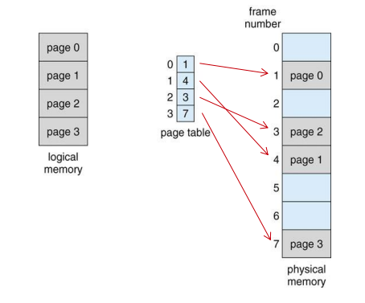
1. 메모리 관리 기법 - 페이징

Slide 7
1. 메모리 관리 기법 - 페이징
단편화(fragmentation)
프로세스에게 할당해줄 수 없는 조각난 메모리들이 생기는 현상
조각난 메모리를 홀(hole)이라고 부르며, 홀이 너무 작아 프로세스에게 할당할 수 없을 때 단편화가 발생하게 됨
홀이 생기는 위치에 따라 내부 단편화와 외부 단편화로 나뉨
어떤 메모리 할당 정책이든지 단편화는 발생하므로, 단편화로 인한 메모리 낭비를 줄이는 메모리 할당 정책이 좋은 정책임

Slide 8
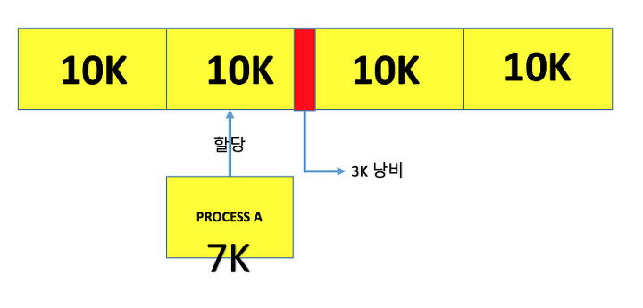
1. 메모리 관리 기법 - 페이징
내부 단편화(internal fragmentation)
프로세스에게 할당된 메모리 내부에 작은 홀이 생기는 경우임
고정된 크기로 메모리를 할당하는 정책에서 발생함

Slide 9
1. 메모리 관리 기법 - 페이징
외부 단편화(external fragmentation)
메모리가 할당되고 반환되는 과정에서 할당된 메모리들 사이에 작은 홀이 생기는 경우
가변 크기의 메모리 할당 정책에서 나타남
…
파티션1
파티션2
파티션5
파티션0

Slide 10
2. 가상 메모리

Slide 11
2. 가상 메모리
가상 메모리(virtual memory)
물리 메모리가 가진 크기 한계를 극복하고, 물리 메모리보다 큰 프로그램이나 여러 프로그램을 동시에 실행시킬 수 있도록 하여 사용자가 무한대의 메모리가 있다고 느끼도록 하는 메모리 관리 기법
프로세스가 실행되기 위해서는 프로세스의 코드, 데이터, 스택, 힙 모든 영역이 전부 물리 메모리에 할당되어 있어야 한다는 전제를 완전히 깬 것
프로세스의 영역을 보조 기억 장치(주로 하드 디스크)의 영역으로 확장함

Slide 12
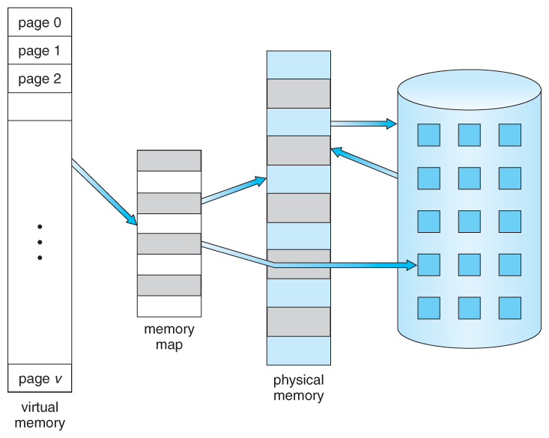
2. 가상 메모리
스와핑
Swap area
파일 및
디렉터리
저장 공간

Slide 13
2. 가상 메모리
요구 페이징(demand paging)
= 페이징 + 스와핑
페이징 기법을 토대로 프로세스의 일부 페이지를 물리 프레임에 할당하여 실행시키고, 프로세스의 실행 중 페이지가 필요할 때 메모리 프레임을 할당받고 하드 디스크로부터 페이지를 로딩시키는 메모리 관리 기법

Slide 14
2. 가상 메모리
페이지 폴트(page fault)
프로세스의 실행 도중 CPU가 엑세스하는 주소의 페이지가 물리 메모리에 존재하지 않아 더 이상 실행을 할 수 없을 때 페이지 폴트라고 함
페이지 폴트가 발생하면 커널에 의해 하드 디스크에서 페이지를 로딩하게 됨
만약 물리 메모리에 공간이 있다면 빈 프레임을 할당받아 하드 디스크에서 페이지를 로딩하게 되고, 빈 프레임이 없다면 알고리즘에 의해 프레임을 교체하게 됨

Slide 15
3. 스래싱(thrashing)

Slide 16
3. 스래싱(thrashing)
스래싱(thrashing)
= ‘빈번한 페이지 폴트와 디스크 입출력 증가 현상’
스래싱은 페이지 폴트가 계속적으로 발생하여 메모리 프레임에 페이지가 반복적으로 교체되는 현상
이 과정에서 디스크 입출력이 심각하게 증가하며 CPU는 페이지 입출력을 기다리는데 대부분의 시간을 보내게 되어 CPU 활용률이 대폭 감소하게 됨

Slide 17
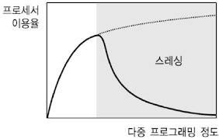
3. 스래싱(thrashing)

Slide 18
3. 스래싱(thrashing)
스래싱의 원인
메모리 량에 비해 실행중인 프로세스의 개수가 과한 경우
: 실행되는 프로세스의 개수가 많아지면 평균적으로 각 프로세스에게 할당되는 메모리 프레임의 개수가 작아져 새 페이지 로딩을 위해 곧이어 필요하게 될 페이지를 스왑-아웃시킬 확률이 높아지기 때문
메모리 할당 정책이 잘못된 경우
컴퓨터 시스템에 설치된 메모리가 너무 작은 경우
특정 시간에 너무 많은 프로세스가 실행되는 경우

Slide 19
3. 스래싱(thrashing)
스래싱 해결
스래싱이 발생했다면 몇몇 프로세스를 강제로 종료시켜 다중 프로그래밍 정도를 낮추면 됨

Slide 20
감사합니다☺

